Slide 1
Sof siljish

Slide 2
Reja:
1.Sof siljish.
2.Sof siljishdagi kuchlanishlar va deformatsiya.
3.Sof siljishdagi Guk qonuni. Ikkinchi tartibli Yung moduli
4.Sof siljishdagi hisoblash tenglamalari.
5. Siljishdagi potentsial energiya.
6. Siljishdagi mustahkamlik sharti.

Slide 3
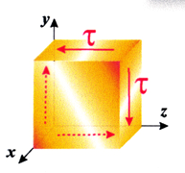
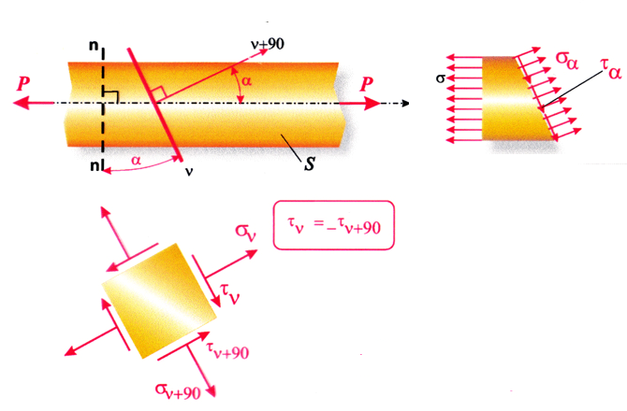
1.Sof siljish
Siljish deb, deformatsiyaning shunday turiga aytiladiki, bunda brusning istalgan ko’ndalang kesimida faqat ko’ndalang kuch paydo bo’ladi.Siljish deformatsiyasini, masalan: qaychi bilan metall polosalar yoki chiviqlarni kesishda kuzatish mumkin.Ko’ndalang kuch siljishda ko’ndalang kesimga ta’sir etadigan ichki urunma zo’riqish kuchlarining tengsh ta’sir etuvchisidir.
Amaliyotda boltli, parchin mixli, payvandili
birikmalar siljish deformatsiyasiga uchraydi.
Oddiy cho’zilash yoki siqilishda bo’lgan sterjenning qiya tekisligida normal va urunma kuchlanishlar hosil bo’lib, bu kuchlanishlar ta’sirida sterjenda uzayish yoki siljish sodir bo’ladi. Siljish deformatsiyasini o’rganish uchun shunday yuzalarni tanlash kerakki, bu yuzalarda normal kuchlanishlar nolga teng bo’lib, faqat urunma kuchlanishlar ta’sir qilsin.
Faqat urunma kuchlanishlar ta’sirida bo’lgan elementning kuchlanganlik holatiga sof siljish deyiladi.
Sof siljishga ishlayotgan kubikning qirralari urunma kuchlanishlar ta’sirida shu kuchlanishalr yo’nalishi bo’yicha deformatsiyaga uchraydi.
(7.1.1)

Slide 4
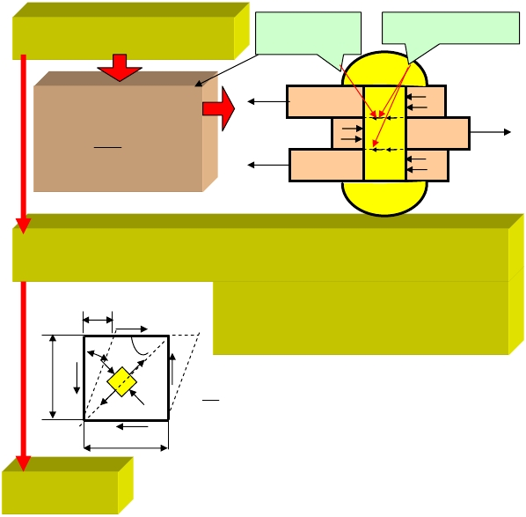
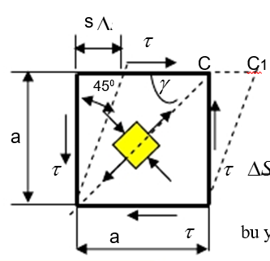

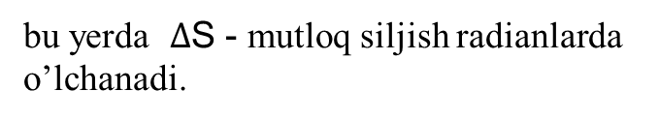
2. Sof siljishda kuchlanishlar va deformatsiya.
Urunma kuchlanish
Tekislikdagi qirqish
Siljish deformatsiyasi
F
F
Siljish (Kesilish)
F
Sof siljishda siquvchi va cho’zuvchi bosh kuchlanishilar o’zaro va miqdor jihatdan ekstremal urunma kuchlanishlarga teng bo’ladi. Bosh kuchlanishlar sof siljish yuzasiga nisbatan 45⁰ burchak ostida joylashgan bo’ladi.
Sof siljish
siljish burchagi
(7.2.1)
bu yerda$∆$S- mutloq siljishradianlarda o’lchanadi.
Buralish
deformatsiyasi

Slide 5
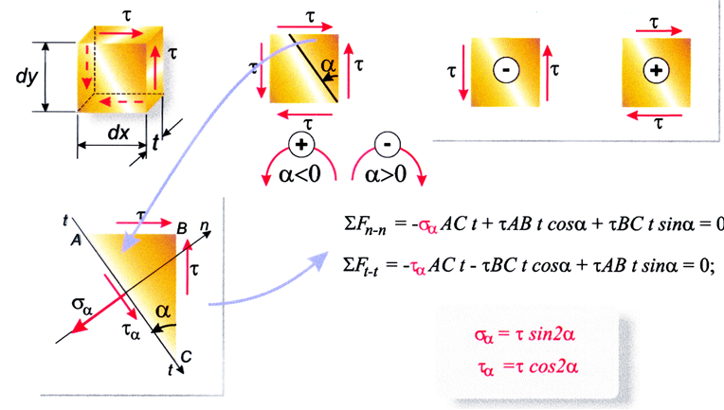
Ma’lumki, eng katta urinma kuchlanishlar bosh yuzalar bilan va burchak hosil qilgan hollarda paydo bo’ladi, demak
(7.2.2)
yoki
(7.2.3)
Normal kuchlanish.
(7.2.4)
Demak, shakldagi holatda kubdan ajratilgan AVSD element sof siqilish deformatsiyasi holatida ekan.
Sof siljishda urunma kuchlanishlarni ishora qoidalari quyidagicha:

Slide 6
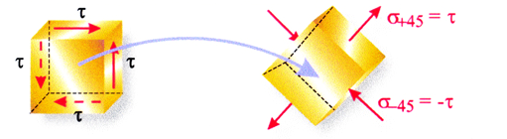
3. Sof siljishdagi Guk qonuni. Ikkinchi tartibli Yung moduli
Yuqoridagi element umumiy holda bo’ylama cho’zilish va ko’ndalanggigacha siqilish deformatsiya holatida qiya 45⁰ gradusli burchak bilan qismi esa sof siljish holatida. Demak, cho’zilish, siqilish va siljish deformatsiyalari orasida bog’lanish mavjud.
Cho’zuvchi va siquvchi bosh kuchlanishlar tengligida
(7.3.1)
Mutloq bo’ylama va mutloq ko’ndalang deformatsiyalar tengligini kelib chiqadi (4) AVSD element siljib romb shaklini oladi. ABD va A V D burchaklar farqi siljish burchagi deyiladi.

Slide 7
(7.3.2)
(7.3.3)
Burchak kichikligidan
(7.3.4)
yoki
(7.3.5)
(7.3.6)
demak, nisbiy bo’ylama cho’zilish siqilish burchagini yarmiga tengdir. Nisbiy cho’zilish bilan kuchlanish orasidagi bog’lanishni topamiz.
(7.3.7)
(7.3.8)
(7.3.9)
Ohirgi ifoda sof siljishdagi Guk qonuni deyiladi. Bunda
(7.3.10)
Bu yerda E- siljishdagi elastilik modulidir.(13)uchta fizik kattaliklar orasidagi matematik bog’lanishdir.

Slide 8
4.Sof siljishdagi hisoblash tenglamalari.
Siljish deformatsiyasida ruhsat etilgan kuchlanishni tanlash mustahkamlik nazariyalari yordamida bajariladi.
Ikkinchi nazariyaga ko’ra
(7.4.1)
Po’lat uchun µ =0,3 qabul qilinsa
(7.4.2)
Uchinchi nazariyaga binoan
yoki
(7.4.3)
To’rtinchi nazariyaga asosan
yoki
(7.4.4)
Avvallari ikkinchi nazariya bo’yicha hisoblanilgan, ya’ni hozirgi paytda to’rtinchi nazariya bo’yicha loyihalash ishlari olib boriladi. Demak
(7.4.5)
Po’lat uchun
mPa,
mPa dir.

Slide 9
5. Siljishdagi potentsial energiya.
Hisob siljish deformatsiyasi tekkis kuchlanganlik holatining hususiy holi bo’lganligini hisobga olsak, deformatsiyaning SOLISHTIRMA potentsial energiyasi quyidagicha hisoblanadi.
(7.5.1)
va
ekanligini e’tiborga olsak
(7.5.2)
kelib chiqadi.
bo’lgani uchun
(7.5.3)
Sof siljishdagi Guk qonuniga binoan
(7.5.4)
Natijada, siljishdagi deformatsiyaning solishtirma potentsial energiyasi urinma kuchlanishning yoki siljish burchagining kvadrat funktsiyasidir.

Slide 10
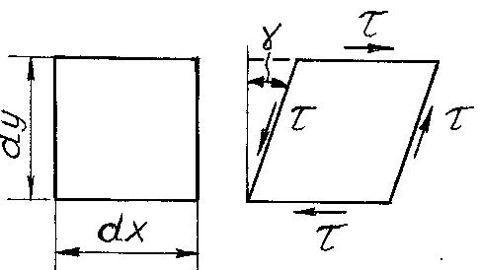
Siljishdagi mustahkamlik sharti.
Ushbu masala mashina detallari va po’lat tuzilmalari fanlarida mukammal ko’riladi. Bu yerda uning asoslarini ko’rib chiqamiz.
Siljishga boltli, parchinli va payvand birikmalar, shponkalar, vallarning shlitsalari va hokazolar hisoblanadi.
Umuman, siljishga ishlaydigan tuzilma qismlarining mustahkamligini ta’minlash uchun eng katta urinma kuchlanishlar yo’l qo’yiladigan urinma kuchlanishdan ortmasliklari kerak. Siljishdagi mustahkamlik sharti quyidagi ko’rinishda bo’ladi:
(7.5.5)
Ushbu mustahkamlik sharti asosida ham uch xil masala hal qilinishi mumkinligiga e’tibor berish lozim.
Sof siljishdagi potentsial energiyani aniqlash uchun o’lchamlari dx, dy va qalinligi δ bo’lgan to’rtburchaksimon element shaklining o’zgarishini ko’raylik. Elementning pastki qirrasini shartli ravishda mahkamlangan deb faraz qilsak, uning yuqori qirrasining ko’chishida τ⋅dx⋅δ kuchi γ⋅dy ko’chishda ish bajaradi.

Slide 11
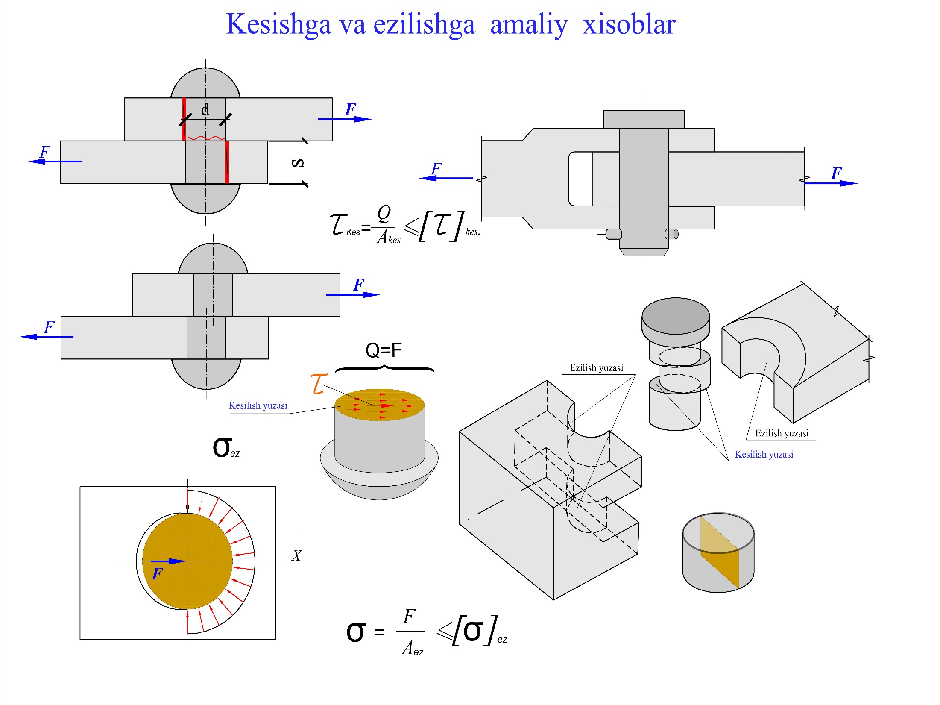

Slide 12
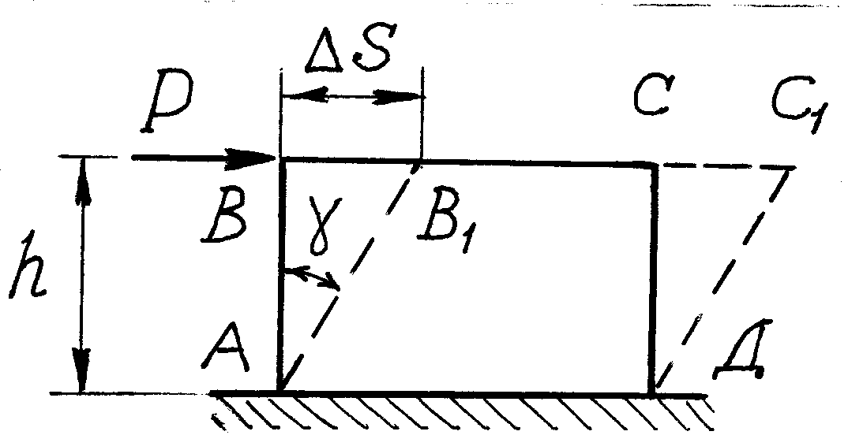
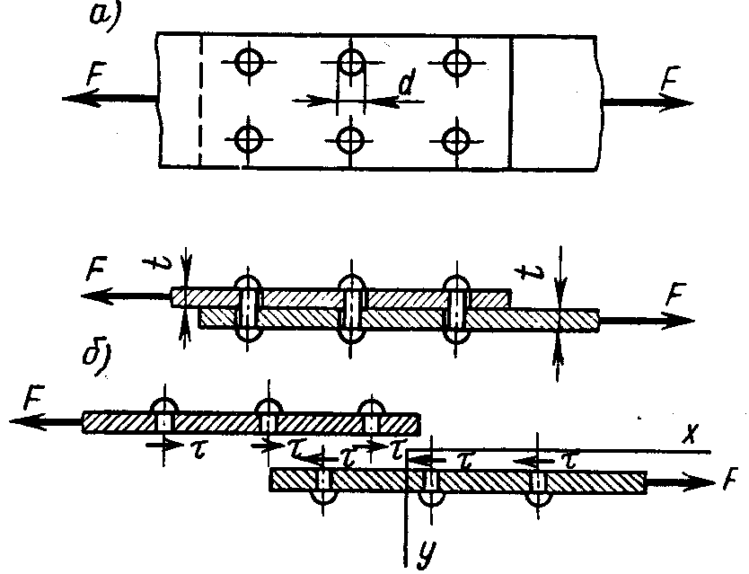
Parchin birikmalarda harbir parchin bir tekislik bo’yicha kesilsa (kesilish biriktiriluvchi listlarning tutashish tekisligi bo’yicha sodir bo’ladi) bir kesikli agar ikki tekislik bo’yicha kesilsa - ikki kesikli va h.k. deb yuritiladi.
Parchin va boltli birikmalar hisoblarida ba’zi soddalashtirishlar qabul qilinadi.
Birinchidan, parchin materialining yemirilish zonasida haqiqiy kuchlanganlik holatini aniqlash qiyinligidan qirqilish tekisligida faqat urinma kuchlanishlar ta’sir etadi deb hisoblanadi.
Ikkinchidan, birikmadagi barcha parchinlar bir xil yuklanadilar deb qabul qilinadi. Amalda, masalan, olti parchinli birikmadagi chekka (birinchi va oltinchi) parchinlar o’rtadagi (uchinchi va to’rtinchi) parchinlarga nisbatan deyarli 2,5 marta ko’proq kesuvchi yuk to’g’ri keladi.
Kuzatish natijalari ko’rsatadiki, statik kuch ta’sirida parchinlar bir vaqtda yemiriladilar. Bu holat parchin materialning plastikligi va zaklepkalar bilan listlar orasidagi tirqishlar hisobiga yuklanishning tekislanishi bilan tushuntiriladi.
Uchinchidan, parchinlar va boltlarning qirqilish yuzasida urinma kuchlanishlar tekis taqsimlanadilar deb qabul qilinadi. Aslida bunday bo’lmasada, plastik deformatsiyalar hisobiga yemirilish paytida kuchlanishlar taqsimlanishi tekislashadi.
Parchinlarning qirqilishga mustahkamlik sharti
(7.5.6)

Slide 13
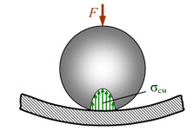
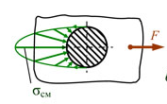

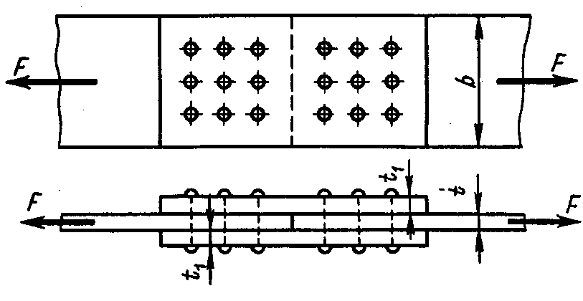
Bu yerda d - tutashtiriluvchi list qalinligi bo’lib, ustma -ust qo’yib ulashda d=t, uchma - uch qo’yib ulashda agar t<2t₁ bo’lsa (15.10-shakl) d=t; t>2t₁ bo’lgan holda d=2t₁ qilib olinadi.
Ezilish uchun ruxsat etilgan kuchlanish [s_{ez}]=(2...2,5)[s_{ch}].
Payvand birikmalar uchun mustahkamlik sharti
(7.5.7)
ko’rinishga ega. Bu yerda l - payvand chok uzunligi.
Payvand chokning qanday joylashishidan qatoiy nazar uning xavfli kesimi uchburchak ko’rinishidagi payvand chokning bissektrisa tekisligi bilan mos bo’ladi. Shuning uchun xavfli kesim yuzasi 0,10tl ga teng.
Amalda payvand chok uchun ruxsat etilgan kuchlanish payvandlanayotgan material uchun cho’zilishdagi ruxsat etilgan kuchlanishning 50...100 foizi qadar belgilanadi, ya’ni
[t_{chok}]=(0,5...0,10)[s_{ch}] (15.12)
Bundan tashqari payvand chokning loyiha uzunligi hisob uzunlikka nisbatan 10 mm orttirib olinadi. Bu bilan chokning boshlanishi va oxirida payvandlashning sifatsizligini eotiborga olinadi.

Slide 14
O’z-o’zini tekshirish savollari.
1. Qanday kuchlanish holati sof siljish deyiladi.
2. Siljishdagi GUK qonuni va ikkinchi tartibli Yung moduli qanday ifodalanadi.
3. Siljishdagi ruhsat etilgan kuchlanish bilan cho’zilishi.
4. Siljishdagi ruhsat etilgan kuchlanishlar orasida qanday bog’lanish bor.
5.Siljishdagi potentsial energiya qanday topiladi.
6.Sof siljishdagi solishtirma potentsial energiya.
7. Siljish deformatsiya.
8. Nisbiy cho’zilish.
9. Mustahkamlik nazariyalari.
10. Siljish burchagi.
11.Sof siljishdagi hisoblash tenglamalari.
12.Siljishdagi mustahkamlik sharti qanday ko’rinishga ega va uning yordamida qanday masalalarni hal qilish mumkin?

